Slide 1
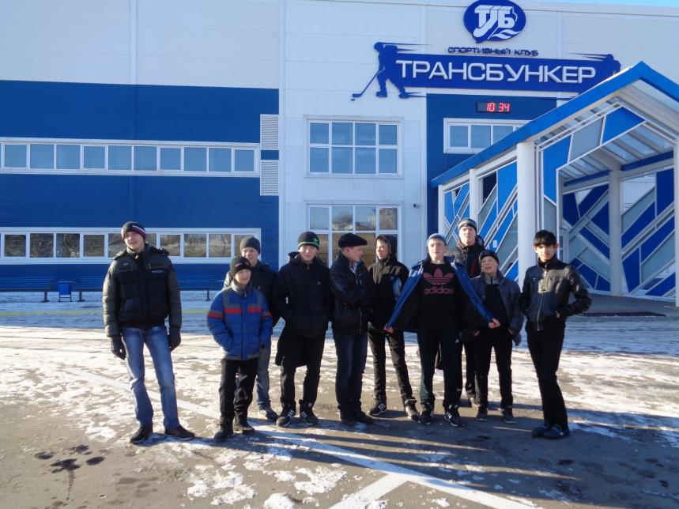
Экскурсия в спортивный клуб

Slide 2
В спортивной раздевалке

Slide 3
После тренировок приводят лед в порядок

Slide 4
Машина после уборке льда

Slide 5
В тренажерном зале

Slide 7
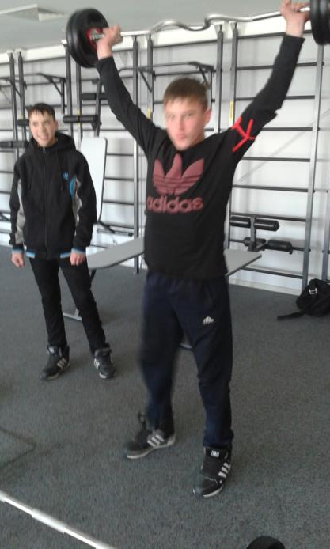

Slide 9
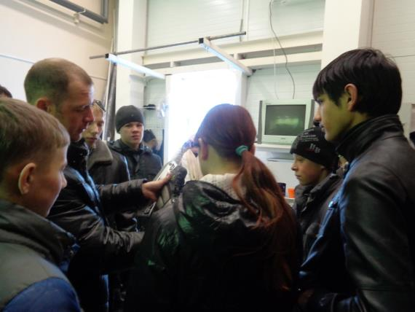
Рассказ об истории хоккея и хоккейной формы

Slide 10
Выдающийся олимпийский чемпион наш земляк - Ванинец

Slide 11
На трибунах

